Slide 1


新型存储设备的文件系统
操作系统
https://ipads.se.sjtu.edu.cn

Slide 2
版权声明
本内容版权归上海交通大学并行与分布式系统研究所所有
使用者可以将全部或部分本内容免费用于非商业用途
使用者在使用全部或部分本内容时请注明来源：
内容来自：上海交通大学并行与分布式系统研究所+材料名字
对于不遵守此声明或者其他违法使用本内容者，将依法保留追究权
本内容的发布采用 Creative Commons Attribution 4.0 License
完整文本：https://creativecommons.org/licenses/by/4.0/legalcode

Slide 3
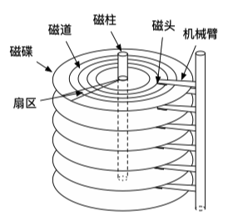
回顾：磁盘结构与性能特性
磁碟、磁头与机械臂
每个磁碟的两个表面都可以存储数据
磁碟转速为每分钟 5400 转或 7200 转
信息保存在以磁柱为中心的同心圆环（即磁道）
每个磁道按照角度不同又进一步划分成不同的扇区
需要机械臂主动进行移动来访问不同位置的数据
性能特性
顺序读写的速度远远大于随机读写（差距100倍左右）

Slide 4
Review：LFS
一个日志文件系统
有4个inode，位置记录在inode map中
对应4个文件分别为：/，/dir2，/file2，/dir2/file1
file1
dir2
file2
/
数据块
文件内容
inode
数据块
file1: 3
inode
数据块
文件内容
数据块
文件内容
数据块
文件内容
inode
数据块
dir2: 4
file2: 5
inode
inode map
存储设备

Slide 5
Review：创建文件举例
echo hello > /file3
创建文件
修改文件数据
file1
dir2
file2
/
file3
/
数据块
文件内容
inode
数据块
file1: 3
inode
数据块
文件内容
数据块
文件内容
数据块
文件内容
inode
数据块
dir2: 4
file2: 5
inode
inode map
数据块
hello
inode
数据块 dir2: 4
file2: 5
file3: 6
inode
inode map
存储设备

Slide 6
Review：段清理
将一些段读入内存中准备清理
识别出有效数据
将有效数据整理后写入到干净段中（对应拷贝方法）
标记被清理的段为干净
干净段链表

Slide 7
瓦式磁盘
Shingled Magnetic Recording (SMR) Disk
He, Weiping, and David HC Du. Smart: An approach to shingled magnetic recording translation. In FAST’ 17.

Slide 8
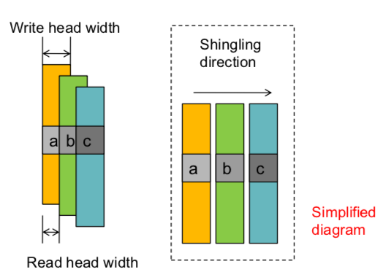

瓦式磁盘
传统磁盘密度难以提升
写磁头的宽度难以减小
瓦式磁盘将磁道重叠，提升存储密度
减小读磁头的宽度

Slide 9
瓦式磁盘的问题：随机写
随机写会覆盖后面磁道的数据
只能顺序写入

Slide 10
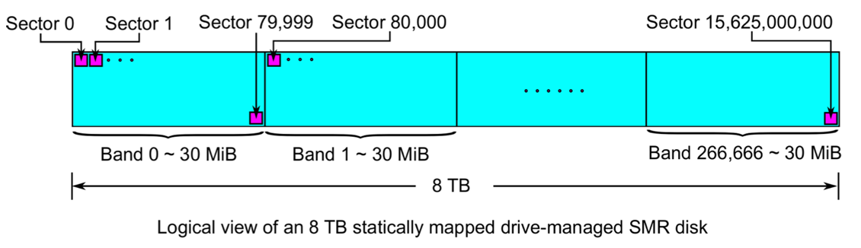
瓦式磁盘的问题：随机写
随机写会覆盖后面磁道的数据
只能顺序写入
避免整个磁盘只能顺序写入
磁盘划分成多个Band，Band间增大距离
每个Band内必须顺序写入

Slide 11
Band内随机写怎么办？
Band大小（30MB） >> 块设备读写粒度（4KB）

Slide 12
方法一：多次拷贝
修改Band X中的4KB数据
找到空闲Band Y
从Band X的数据拷贝到Band Y，拷贝时将4KB修改写入
将Band Y中的数据拷贝回Band X
4KB随机写 → 120MB访问
Notes:
60MB读，60MB写

Slide 13
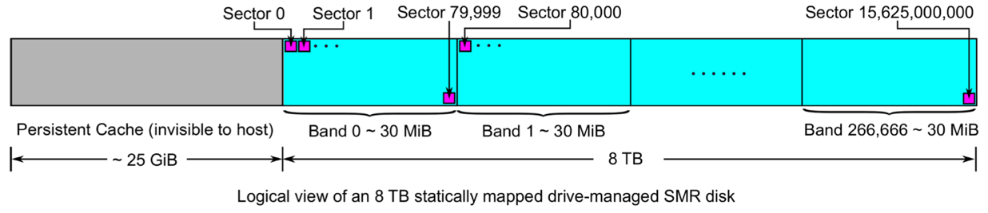
方法二：缓存+动态映射
大容量持久缓存
在磁盘头部预留的区域，磁道不重叠，可随机写入
给固件（STL）单独使用，外部不可见
动态映射：Shingle Translation Layer (STL)
从外部（逻辑）地址到内部（物理）地址的映射
大容量持久缓存
Notes:
60MB读，60MB写

Slide 14
方法二：缓存+动态映射
修改Band X中的4KB数据
将修改写入缓存，标记Band X为dirty
修改STL映射（让原位置指向持久化缓存）
空闲时，根据缓存内容，清理 dirty Band
4KB随机写 → 修改4KB缓存
大容量持久缓存
Notes:
60MB读，60MB写

Slide 15
瓦式磁盘种类
SMR磁盘种类 | 接口 | 随机写处理方法
Drive-managed SMR (DM-SMR) | 普通块设备接口 | 固件进行缓存和清理
Host-aware SMR (HA-SMR) | 特殊指令接口 | 固件进行缓存和清理
Host-managed SMR (HM-SMR) | 特殊指令接口 | 必须顺序写，随机写请求被拒绝
无需修改软件，可直接替换传统磁盘！

Slide 16
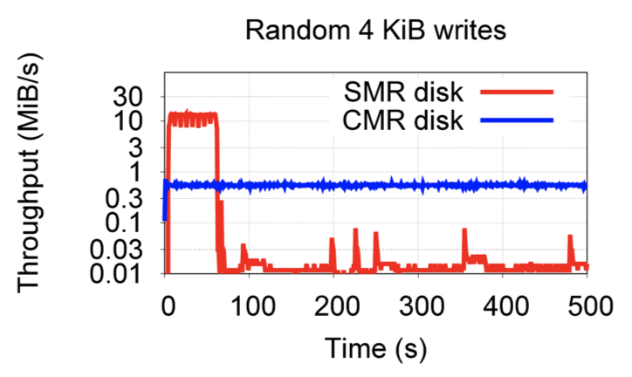
DM-SMR上使用Ext4
当随机写入时，Ext4吞吐量非常低！
传统磁盘
SMR磁盘
思考一下：为何这段时间内SMR磁盘上吞吐量很高？

Slide 17
如何改进Ext4来适应瓦式磁盘呢？
以DM-SMR磁盘为目标
HM-SMR和HA-SMR需要文件系统的设计新的文件系统
在成熟的Ext4上优化：消除元数据写回造成的随机写入
修改量小
Ext4 + journaling 代码 ~50,000 行
仅仅修改 ~40 行代码，新文件中添加 ~600 LOC 代码
效果显著
元数据修改较少时(<1%)，在SMR磁盘上有1.7-5.4倍性能提升
有大量元数据修改时，在SMR和普通磁盘上，有2-13倍性能提升
特定场景下达到40倍性能提升
Aghayev, Abutalib, Theodore Ts’o, Garth Gibson, and Peter Desnoyers. Evolving ext4 for shingled disks. In FAST ’17.

Slide 18
观察：持久缓存对吞吐量的影响
Band N
Band N+1
90MB
Band N+2
若持久化缓存中的写比较分散，清理时需要清理大量Band
假设清理1个Band需要1秒，吞吐量为1个随机写/秒
Band N
30MB
若三个随机写在一个Band中，则只需清理一个Band；吞吐量为3个随机写/秒
随机写的跨度→ 脏band数量 → 清理时的工作量 → 吞吐量

Slide 19
回顾：Ext2文件系统的存储布局
将磁盘分为多个块组，每个块组中都有超级块，互为备份
超级块（Super Block）记录了整个文件系统的元数据
块组描述表记录了块组中各个区域的位置和大小
超级块
块组描述表
块
bitmap
inode
bitmap
inode表
数据块
引导
块组
块组
…
块组
存储设备上的Ext2文件系统

Slide 20
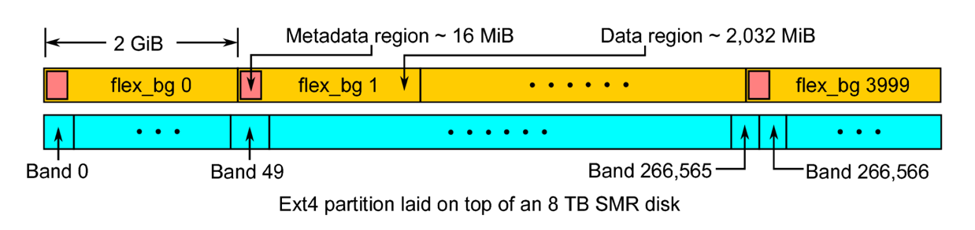
然而：Ext4的元数据非常分散
类似Ext2，Ext4同样使用块组（flex_bg）将文件系统分成多个区域
每个块组前16MB用来保存元数据，其余保存数据
每次数据修改产生多处元数据的修改
8TB分区上有4,000个块组，元数据分散在4,000个Band！
分散的元数据随机写 → 脏band数量↓ → 清理工作的负担↓ → 吞吐量↑

Slide 21
回顾：Ext4上的元数据写回
Ext4使用JBD2记录元数据日志
128MB的日志区域
JBD2首先将元数据写入日志区域J，标记元数据为脏
脏元数据在日志提交后被写回到其应有位置S
频繁的元数据写回，造成大量的分散随机写，降低吞吐量
J
日志
S
内存
磁盘

Slide 22
回到问题：Ext4上的元数据分散
修改磁盘布局需要大规模修改Ext4
人力成本、新增Bug、破坏原有功能……
怎么办？
引入Indirection：以LFS形式增加一个元数据缓存
J
S
J
jmap
日志
内存
磁盘

Slide 23
解决方法：以LFS形式增加一个元数据缓存
以LFS形式维护10GB日志空间作为元数据缓存
JBD2首先将元数据写入日志区域J，将元数据标记为clean（无需写回）
JBD2在内存中的jmap中将S映射到J
Indirection: 元数据访问需要通过 jmap 进行一次地址转换
J
S
J
jmap
日志
内存
磁盘

Slide 24
日志满了怎么办？
日志空间清理
无效的元数据（被新修改覆盖过的元数据）可以直接被回收
对于冷的元数据，可将其写回到Ext4中其原本的位置S
热的元数据继续保留在日志中
挂载FS时，读取日志，恢复出jmap
J
S
J
jmap
日志
S
内存
磁盘
Notes:
停顿

Slide 25
实现：对Ext4的修改
修改的~40行代码：将请求转给jbd2
- submit_bh(READ | REQ_META | REQ_PRIO, bh);
+ jbd2_submit_bh(journal, READ | REQ_META | REQ_PRIO, bh, __func__);
新增文件：jmap.c（维护jmap）
+void jbd2_submit_bh(journal_t *journal, int rw, struct buffer_head *bh,
+ const char *func)
+{
+ sector_t fsblk = bh->b_blocknr;
+ ...
+ je = jbd2_jmap_lookup(journal, fsblk, func);
+ if (!je) {
+ submit_bh(rw, bh);
+ return;
+ }
+ ...
+ logblk = je->mapping.logblk;
+ read_block_from_log(journal, rw, bh, logblk);
+}
拦截Ext4对block的请求
查找jmap
不在jmap中，直接访问磁盘对应block
根据jmap中记录的地址，在日志中读取block

Slide 26
实现：对Ext4的修改
新增文件：cleaner.c （维护10GB日志空间）
+static void do_clean_batch(struct work_struct *work)
+{
+ struct cleaner_ctx *ctx;
+ handle_t *handle = NULL;
+ int nr_live, err;
+ ...
+ nr_live = find_live_blocks(ctx);
+ if (nr_live == 0)
+ goto done;
+ ...
+ read_live_blocks(ctx, nr_live);
+
+ handle = jbd2_journal_start(ctx->journal, nr_live);
+
+ ...
+ attach_live_blocks(ctx, handle, nr_live);
+
+ err = jbd2_journal_stop(handle);
+done:
+ ...
+}
将10GB日志空间的元数据写回到其在Ext4中的原本位置
扫描日志中有效块，并加入ctx中临时保存
新的JBD2原子更新
将ctx中的有效块加入到JBD2原子更新中
结束JBD2原子更新

Slide 27
闪存盘的文件系统

Slide 28
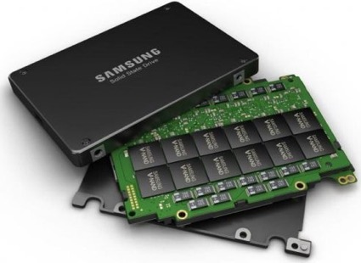
闪存盘的组织
(NAND) 闪存盘组织结构
A chip/package => 1/2/4 dies => 1/2 planes => n blocks （块） => n pages （页） => n cells => 1/2/3/4 levels
https://www.extremetech.com/electronics/274944-samsungs-new-v-nand-could-mean-cheap-plentiful-multi-terabyte-ssds

Slide 29
闪存盘的组织
通道（Channel）
控制器可以同时访问的闪存芯片数量
多通道（Multi-channel）
低端盘有2或4个通道
高端盘有8或10个通道
https://www.cactus-tech.com/resources/blog/details/solid-state-drive-primer-8-controller-architecture-channels-and-banks/

Slide 30
闪存盘的性质
非对称的读写与擦除操作
页 (page) 是读写单元 (8-16KB)
块 (block) 是擦除单元 (4-8MB)
Program/Erase cycles
写入前需要先擦除
每个块被擦除的次数是有限的
随机访问性能
没有寻道时间
随机访问的速度提升，但仍与顺序访问有一定差距

Slide 31
闪存盘的性质
磨损均衡
频繁写入同一个块会造成写穿问题
将写入操作均匀的分摊在整个设备
多通道
高并行性
异质Cell
存储1到4个比特：SLC 、MLC、TLC、 QLC

Slide 32
Flash Translation Layer (FTL)
似曾相识？
逻辑地址到物理地址的转换
对外使用逻辑地址
内部使用物理地址
可软件实现，也可以固件实现
用于垃圾回收、数据迁移、磨损均衡（wear-levelling）等
固态硬盘
主机
FTL
逻辑块号
物理块号
Flash存储

Slide 33
LFS与Flash很相似？
LFS
Segment清理后才能使用
顺序写入
需要清理（垃圾回收）
Flash
Block擦除后才能使用
需要考虑磨损均衡
需要垃圾回收
F2FS文件系统： Flash Friendly File System

Slide 34
回顾：LFS的结构
保存在固定位置
超级块
检查点
逻辑结构
inode map
目录
inode
目录数据
段使用表
常规文件inode
用于段清理
文件数据
…
文件数据
段概要
二级索引块
索引块
存储结构
SB
CP

Slide 35
LFS的问题1：递归更新问题
保存在固定位置
超级块
检查点
逻辑结构
inode map
目录
inode
目录数据
段使用表
常规文件inode
用于段清理
文件数据
…
文件数据
段概要
二级索引块
索引块
存储结构
SB
CP

Slide 36
LFS的问题1：递归更新问题
保存在固定位置
超级块
检查点
逻辑结构
inode map
目录
inode
修改一小块数据
目录数据
段使用表
常规文件inode
用于段清理
文件数据
…
文件数据
段概要
二级索引块
索引块
存储结构
SB
CP

Slide 37
LFS的问题1：递归更新问题
保存在固定位置
修改传递到多个结构，写放大严重
超级块
检查点
逻辑结构
inode map
inode map
目录
inode
修改一小块数据
目录数据
段使用表
常规文件inode
用于段清理
常规文件inode
文件数据
…
文件数据
文件数据
段概要
二级索引块
索引块
二级索引块
索引块
存储结构
SB
CP

Slide 38
LFS的问题2：单一log顺序写入
保存在固定位置
无法利用到现代Flash设备的高并行性
超级块
检查点
逻辑结构
inode map
inode map
目录
inode
修改一小块数据
目录数据
段使用表
常规文件inode
用于段清理
常规文件inode
文件数据
…
文件数据
文件数据
段概要
二级索引块
索引块
二级索引块
索引块
存储结构
SB
CP

Slide 39
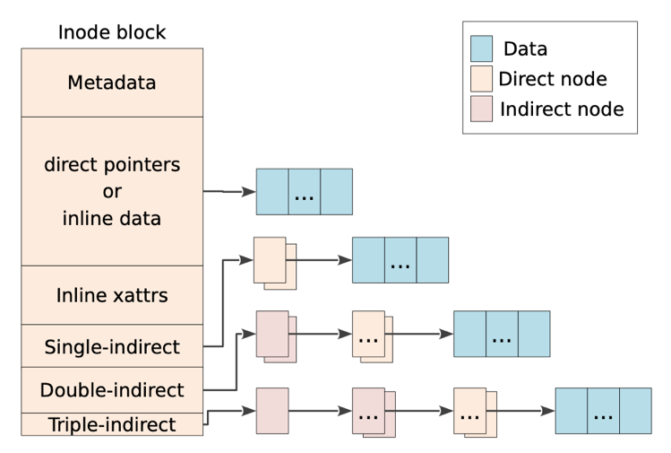
F2FS的改进1：NAT
引入一层 indirection：NAT（node地址转换表）
NAT：Node Address Table
维护node号到逻辑块号的映射
Node号需转换成逻辑块号才能使用
F2FS中的文件结构
直接node：保存数据块的逻辑块号
间接node：保存node号 （相当于索引块）
数据块：保存数据

Slide 40
F2FS的改进1：NAT
保存在固定位置
超级块
检查点
NAT
逻辑结构
目录
inode
目录数据
段使用表
常规文件inode
用于段清理
文件数据
…
文件数据
段概要
使用NAT翻译
间接node
使用NAT翻译
存储结构
直接node
SB
CP

Slide 41
F2FS的改进1：NAT
保存在固定位置
通过修改NAT中的映射，修改只传递到node结构
超级块
检查点
NAT
逻辑结构
目录
inode
修改一小块数据
目录数据
段使用表
常规文件inode
用于段清理
文件数据
…
文件数据
文件数据
段概要
使用NAT翻译
间接node
使用NAT翻译
存储结构
直接node
直接node
SB
CP

Slide 42
F2FS的改进2：多log并行写入
保存在固定位置
多个log，并行写入
超级块
检查点
NAT
逻辑结构
目录
inode
修改一小块数据
目录数据
段使用表
常规文件inode
用于段清理
文件数据
…
文件数据
文件数据
段概要
使用NAT翻译
间接node
使用NAT翻译
存储结构
直接node
直接node
SB
CP

Slide 43
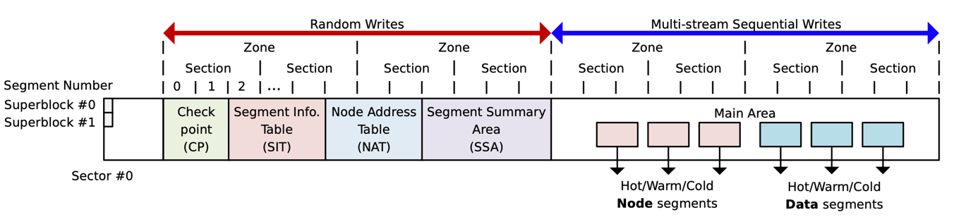
闪存友好的磁盘布局
组织层级
Block：4KB，最小的读写单位
Segment：2MB
Section：多个segment（垃圾回收/GC粒度）
Zone：多个section

Slide 44
闪存友好的磁盘布局
系统元数据（随机写入）
存放在一起：局部性更好
CP：检查点
SIT：段信息表
NAT：node地址转换表
SSA：段概要区域
数据区（多Log顺序写入）
区分冷/温/热数据
区分文件数据（data segment）与元数据（node segment）

Slide 45
多Log写入
按热度将结构分类
每个类型和热度对应一个log
默认打开6个log
用户可进一步配置
根据硬件信息可以进一步调整
调整zone、section大小
与硬件GC单元对齐等
类型 | 热度 | 对象
Node | 热 | 目录的直接node块（包括inode块）
 | 温 | 常规文件的间接node块
 | 冷 | 间接node块
Data | 热 | 存放目录项的数据块
 | 温 | 常规文件的数据块
 | 冷 | 被清理过程移动的数据块 用户指定的冷数据块 多媒体文件的数据块
Notes:
会有多个FTL映射

Slide 46
非易失性内存
Non-volatile Memory (NVM)

Slide 47
非易失性内存
如果重启后，内存里面的数据还在，岂不是很棒？
思考一下：会有哪些好处？

Slide 48
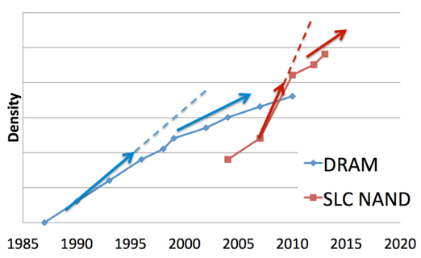
NVDIMM
在内存条上加上Flash和超级电容
平时数据在DRAM中；断电后转移到Flash中持久保存
容量很难再提升

Slide 49
Intel Optane DC Persistent Memory
内存接口
字节寻址
持久保存数据
高密度 (512GB/DIMM)
需要磨损均衡，但耐磨度比NAND好10倍
比DRAM慢十倍以内，比NAND快1000倍
Figure from Intel

Slide 50
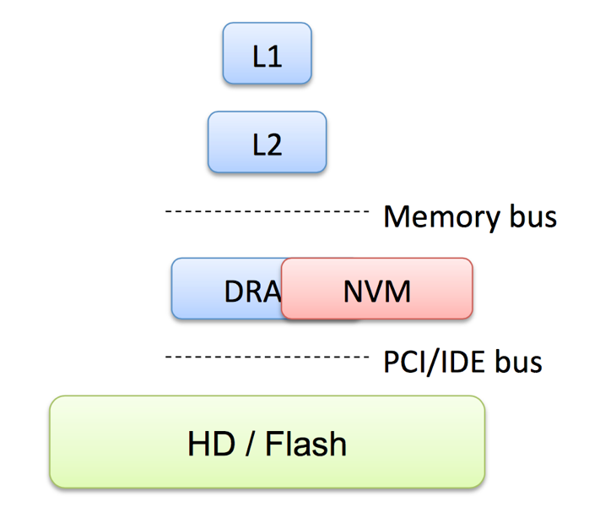
非易失性内存带来的新问题
 | DISK | NVM
数据缓存位置 | 内存 | CPU 缓存
写回 | 软件控制 | 硬件控制
Some figures and slides from https://research.cs.wisc.edu/sonar/tutorial/

Slide 51
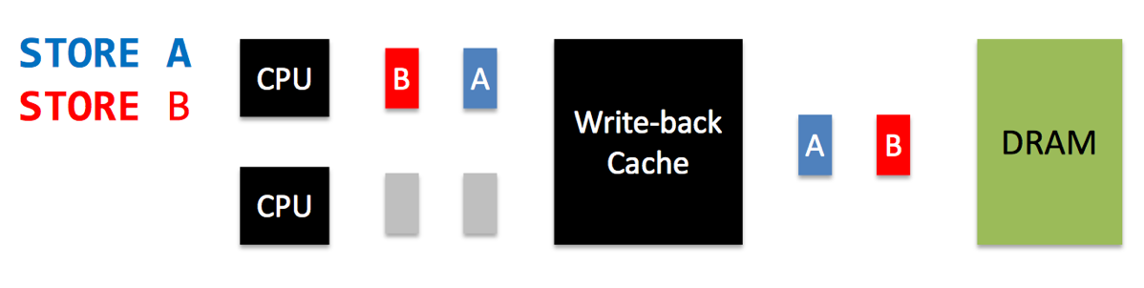
内存写入顺序
Writeback模式的CPU缓存
虽然能提升性能，但会打乱数据写入内存的顺序

Slide 52
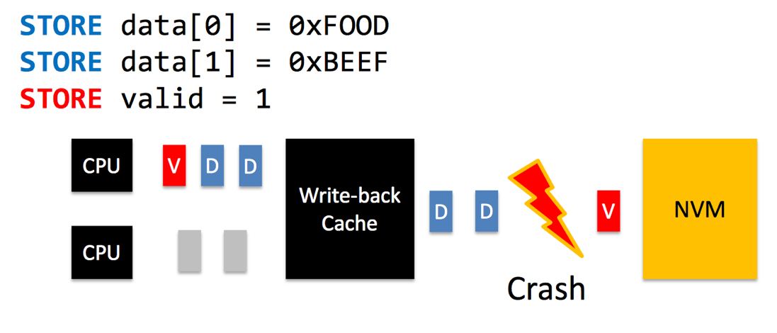
非易失性内存写入顺序
考虑持久性和一致性，写入顺序很重要

Slide 53
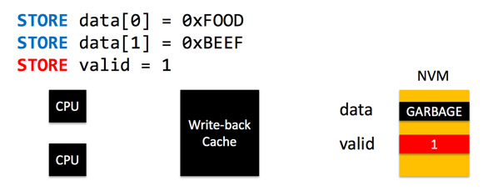
非易失性内存写入顺序
考虑持久性和一致性，写入顺序很重要
错误的写入顺序在恢复时将垃圾数据视为有效数据！

Slide 54
思考🤔：有哪些解决方法？
关闭CPU缓存？
使用Write-through模式的缓存？
每次写入后刷除整个缓存？

Slide 55
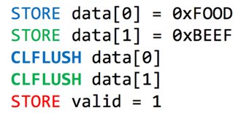
使用CLFLUSH保证顺序
使用CLFLUSH指令将数据逐出（Evict）缓存，以保证顺序
CLFLUSH的缺点
顺序执行，阻塞CPU流水线
会将cacheline无效化（Cache-Line Flush的语义）

Slide 56
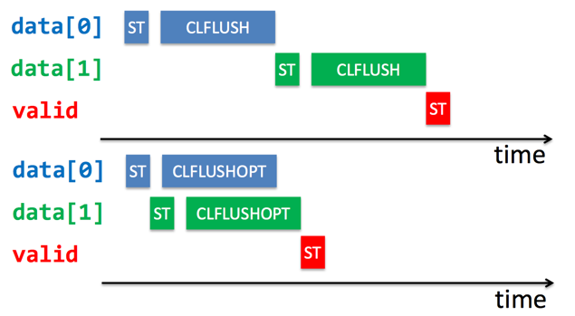
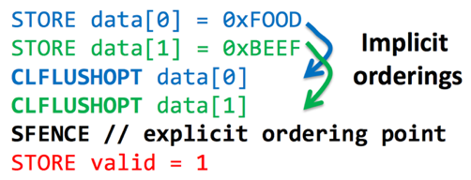
Intel x86 拓展指令集
新指令：CLFLUSHOPT
可以看做可并行执行的CLFLUSH
需要用 sfence 来保证顺序
新指令： CLWB
Cache Line Write Back
与CLFLUSHOPT类似，区别在于不会将cacheline无效化

Slide 57
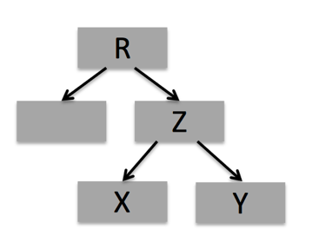
举例：NVM上的写时复制

Slide 58
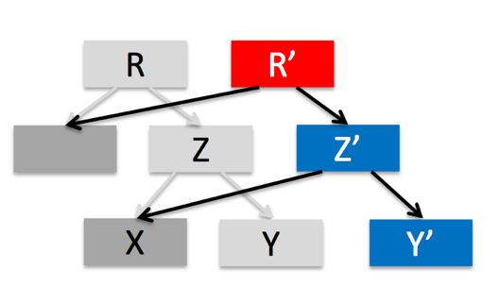

举例：NVM上的写时复制
STORE Y’
STORE Z’
CLWB Y’
CLWB Z’
SFENCE
STORE R’
CLWB R’

Slide 59
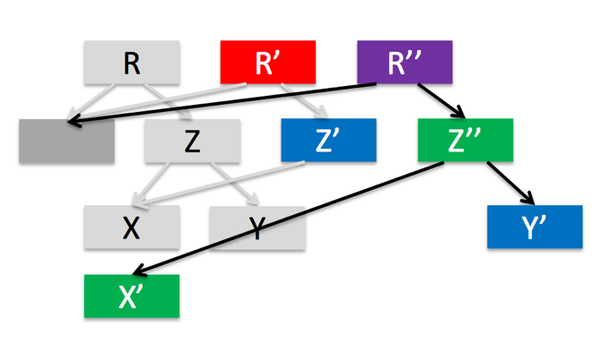
举例：NVM上的写时复制
STORE Y’
STORE Z’
CLWB Y’
CLWB Z’
SFENCE
STORE R’
CLWB R’
SFENCE
STORE X’
STORE Z’’
CLWB X’
CLWB Z’’
SFENCE
STORE R’
CLWB R’

Slide 60
非易失性内存文件系统
Non-volatile Memory File System

Slide 61
非易失性内存改变存储栈
App
App
系统调用
VFS
文件系统
通用块层
I/O 调度器
设备驱动
I/O 总线
磁盘
固态硬盘
…

Slide 62
非易失性内存改变存储栈
App
App
App
App
系统调用
系统调用
VFS
VFS
字节寻址
文件系统
NVM 文件系统
通用块层
延迟低
通用块层
I/O 调度器
I/O 调度器
CPU指令访问
设备驱动
设备驱动
I/O 总线
内存总线
磁盘
固态硬盘
…
NVM

Slide 63
一致性技术与非易失性内存文件系统
原子指令：ALL
写时复制：BPFS^{[SOSP ’09]}, PMFS^{[EuroSys ’14]}, NOVA^{[FAST ’16]}
日志 (Journaling): PMFS, NOVA
Log-structured: NOVA
Soft updates: SoupFS^{[USENIX ATC ’17]}

Slide 64
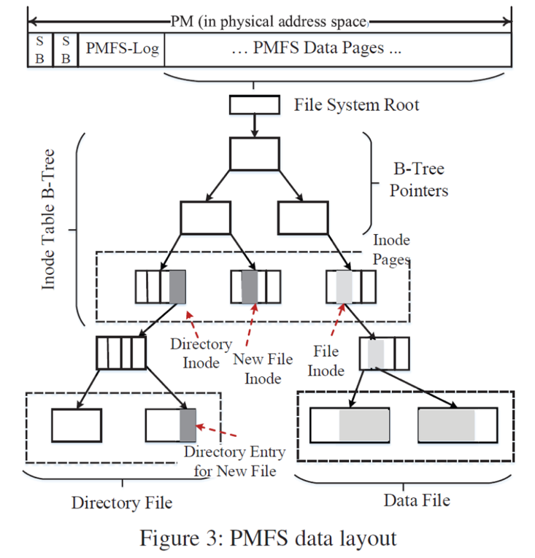
PMFS
为NVM和体系结构优化
多种原子更新技术
允许应用直接访问NVM
DAX mmap
DAX: Direct Access
Wild writes保护
Many slides from the PMFS talk

Slide 65
PMFS中的一致性保证
用于文件数据更新
现有方法
写时复制 (Shadow Paging)
日志
Log-structured updates
NVM专有的方法
原子指令更新
用于元数据更新，如inode
用于小修改

Slide 66
拓展的原子指令更新
8字节更新
CPU原本就支持8字节的原子更新
更新inode的访问时间
16字节更新
使用 cmpxchg16b 指令
同时更新inode中的文件大小和修改时间
64字节更新
使用硬件事务内存（HTM）
更新inode中的多个数据
Notes:
Movdir64b 指令

Slide 67
让应用直接访问NVM
DAX（direct access）
文件mmap时
通过建立页表映射
将数据页映射给应用
应用
read/write
mmap
用户态
内核态
NVMFS
MMU (DAX)
load/store
非易失性内存

Slide 68
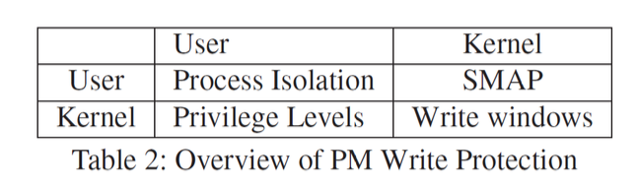
如何防止NVM上的wild writes？
程序Bug产生的wild writes会破坏NVM上的数据
Supervisor Mode Access Protection (SMAP)
防止内核错误地修改用户内存
Write windows (PMFS提出)
挂载时，NVM映射为只读
写入时，x86的CR0.WP临时设置为0，内核可以修改只读映射
Notes:
ARM也有类似flag

Slide 69
不同NVM文件系统的层次
Applications
ld/st/read/write/obj
read/write
read/write
ld/st
NVM Library
NVM Library / libFS
&
kernel module
user
mmap
mmap
kernel
DiskFS
NVMFS
Direct to NVM (XIP/DAX)
Block I/O
BTT
Block Translation Table
(block-level atomic)
ld/st
Byte-addressable NVM (Persistent Memory)

